Slide 1
Творческая презентация «Развитие речи младших дошкольников через устное народное творчество»
Автор: Дроздова Елена Андреевна
воспитатель
МБДОУ «Золотая рыбка» с. Орехово
2017

Slide 2
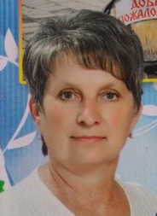
Немного о себе:
Дроздова Елена Андреевна воспитатель второй младшей группы «Капитошка» МБДОУ «Золотая рыбка» с. Орехово
Педагогический стаж работы 19 лет
Окончила Ялтинское педагогическое училище Факультет «Дошкольное образование»

Slide 3
«Мой девиз по работе»
«…Как прошло детство, кто вел ребенка за руку в детские годы, что вошло в разум и сердце из окружающего мира - от этого в решающей степени зависит, каким человеком станет сегодняшний малыш» (Сухомлинский В.А.)

Slide 4
Приоритетным направлением в моей педагогической деятельности является: «Развитие речи детей младшего дошкольников через устное народное творчество».

Slide 5
Актуальность темы моего самообразования:
Возраст от трех до четырех лет имеет особое значение для речевого развития ребенка;
Одной из главных задач воспитателя в области развития речи детей - помочь им в освоении разговорной речи, родного языка;
Устное народное творчество - неоценимое богатство каждого народа, выработанный веками взгляд на жизнь, общество, природу, показатель его способностей и таланта. Через устное народное творчество ребенок не только овладевает родным языком, но и, осваивая его красоту, лаконичность приобщается к культуре своего народа, получает первые впечатления о ней.
Используя устное народное творчество наряду с современными методиками обучения, улучшается речь ребенка и повышается уровень познавательной и коммуникативной способности.

Slide 6
ПРОБЛЕМА В РЕЧЕВОМ РАЗВИТИЕ ТАКОВА:
У многих детей недостаточный словарный запас;
Не все дети могут отвечать на вопросы взрослого по содержанию знакомых сказок, игровые и бытовые действия сопровождать речью;
В основном используют в общении со сверстниками преимущественно неречевые средства (мимику, жесты, интонацию);
Общаясь со своими детьми, современные родители редко используют в речи пестушки, колыбельные, потешки, пословицы. А ведь в них заключается суть разрешения любого конфликта.

Slide 7
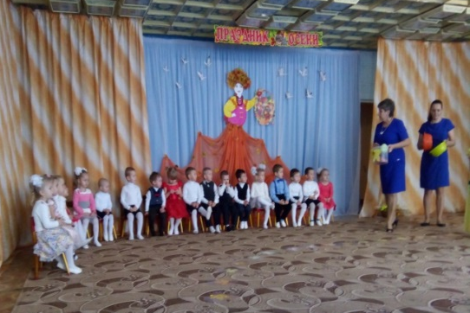
Для лучшего овладения детьми средствами общения и способами взаимодействия со взрослыми и сверстниками я поставила перед собой следующую ЦЕЛЬ: - развить познавательные, коммуникативные и речевые способности детей средствами устного народного творчества.

Slide 8
Основными задачами моего направления являются:
вызвать интерес к устному народному творчеству и помочь детям успешно войти в мир сказок, прибауток, с использованием различных методов и приёмов;
познакомить детей с окружающим миром-природой (растения, животные, птицы) через устное народное творчество;
с укладом жизни и быта русского народа;
приобщать родителей к процессу развития ребёнка средствами устного народного творчества используя различные методы и приёмы работы с родителями.

Slide 9
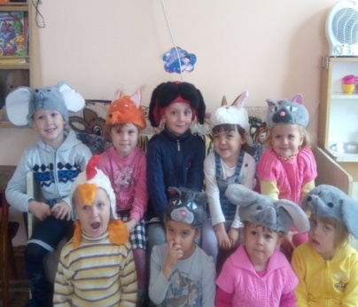
В своей работе использую следующие методы и приёмы:
Наглядный метод: демонстрация и иллюстрация картин, показ способов действий.
Словесный метод: коллективное чтение, заучивание наизусть с детьми стихов и потешек, рассказывание русских народных сказок с элементами драматизации, обыгрывание.
Игровой метод: игры-драматизации, игры-инсценировки, дидактические игры, настольно-печатные игры.

Slide 10
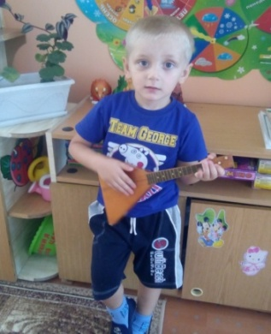
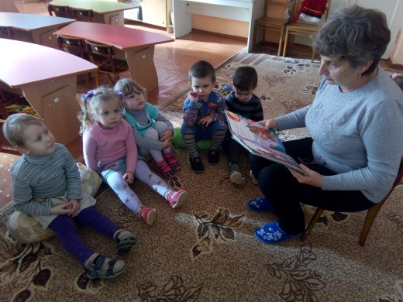
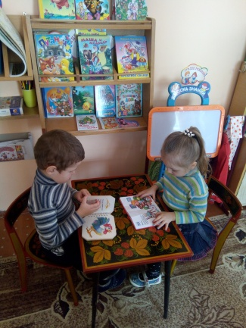
Учитывая особенности возраста, я начала работу по использованию малых фольклорных форм с использования их для установления эмоционального контакта, а в дальнейшем и эмоционального общения с детьми в разные режимные моменты. Произведения устного народного творчества являются одним из важнейших источников развития выразительной детской речи, в том числе малые фольклорные формы.

Slide 11
УСТНОЕ НАРОЛНОЕ ТВОРЧЕСТВО
ИГРЫ
КОЛЫБЕЛЬНЫЕ
ФОЛЬКЛОР
ПОТЕШКИ
СЧИТАЛКИ
ПЕСНИ
СКАЗКИ
ПОСЛОВИЦЫ
ЗАГАДКИ
ПОГОВОРКИ
ЗАКЛИЧКИ
ПЕСТУШКИ
СЧИАЛКИ
ПРИБАУТКИ
ПЕСНИ

Slide 12
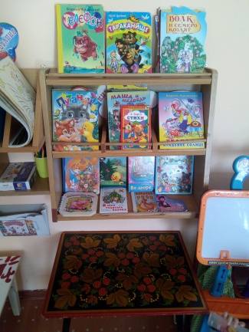
- Простая рифма, неоднократно повторяющиеся словосочетания и слова, восклицания и эмоциональные обращения невольно заставляют прислушаться, замирать на какое-то мгновение, всматриваться в лицо говорящего. - Ознакомление детей с фольклором тесно связано с патриотическим воспитанием, что немаловажно для подрастающего поколения. Родная культура, как отец и мать должны стать неотъемлемой частью души ребенка, началом порождающим личность.

Slide 13
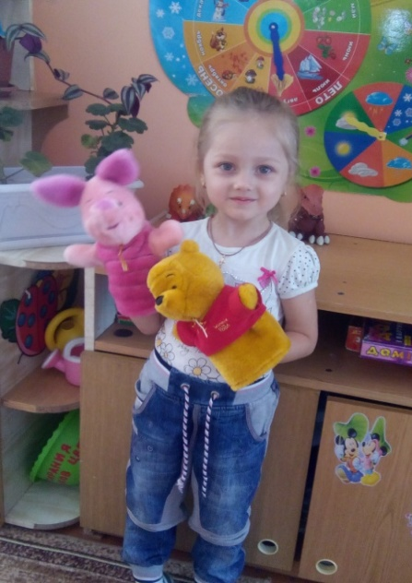
В своей работе использую следующие дидактические пособия:
настольный театр;
пальчиковые игры;
кукольный театр;
иллюстрационный материал;
пособия мнемотехники;
иллюстрационные альбомы по сказкам и произведениям.

Slide 14
Работая с малышами, я разработала и использую картотеки:
русских народных игр для детей младшего дошкольного возраста;
русских народных песенок, потешек, прибауток, закличек;
пальчиковых гимнастик для детей младшего дошкольного возраста, основанных на фольклорном материале.

Slide 15
Взаимодействие с родителями:
Индивидуальные встречи
Консультации
Папки-передвижки
-Родительские тематические собрания
-Тематические выставки
-Тематические проекты
-Тематические праздники, развлечения совместно с родителями

Slide 16
В итоге я вижу, что большинство детей умеют слушать небольшие рассказы с наглядным сопровождением; повторять за взрослым небольшие предложения; умеют ответить на понятный вопрос взрослого; могут поделиться информацией, пожаловаться на неудобства и действия сверстников; сопровождают речью игровые и бытовые действия; используют речь как средства общения со сверстниками. В своей педагогической деятельности, я планирую продолжать работу по развитию речи младших дошкольников через устное народное творчество реализуя принцип «от простого к сложному».

Slide 17
Спасибо за внимание!

